Slide 1
Material från diskussioner under Workshop
20 april, Utvandrarnas hus

Slide 2
Vad kan du bidra med i det nationella kunskapsstyrningssystemet
Medicinska grupper
Deltagarna ansåg att ett sätt att bidra var arbetet i de medicinsk grupperna/ övriga grupper med koppling till nationellt kunskapsstyrningssystem.
Annat sätt att bidra i det nationella kunskapsstyrningssystemet var att sprida kunskapen till verksamheterna
Kunskap och erfarenhet
Flera svarar att de vill och kan bidra med sina kunskaper och erfarenheter utifrån sin professions roll. Upptäcka och reagera på kunskapsluckor.
Och att de vill och kan vara en del av informationskedjan mellan olika nivåer – lokalt, regionalt och nationellt.
Man lyfter också områden som vikten av att omvärldsbevaka och att kunna värdera ny kunskap mot klinisk verksamhet.
Vidare nämns också betydelse av kunskap som lyfter fram andra perspektiv som t ex patientens och barnets, men även fysioterapeuternas kunskap i de olika sakområdena.
”Lyfta barnens perspektiv inom alla områden”
”Sprida kunskap i patientmötet utifrån god personkännedom”
Nationellt arbete
Flera deltar i NAG.
Vikten av att svara på remisser lyftes och vikten av att vara aktiv i det nationella arbetet överlag.
Bevaka nya frågor där nationellt beslut och/eller införande behövs.

Slide 3
Implementering
Implementering beskrevs av många som något att bidra med och då utifrån flera perspektiv; stöd vid implementering, sprida information att det finns och var, men även med återkoppling och vid utvärdering/uppföljning.
Men flera ansåg att ett sätt att bidra var att använda/följa det nationella kunskapsstyrningssystemet i större utsträckning i den kliniska vardagen och sedan sprida den kunskapen vidare i verksamheten.
Andra nämnde vikten av att se kunskapsluckor, omvärldsbevaka, ta fram riktlinjer, men även att anpassa de lokala riktlinjerna mer mot det nationella kunskapsstödet.
Några kommentarer:
”Bidra för att implementera kunskapsunderlagen i organisationen. Vara med och utveckla en lärande organisation i vardagen”
”Att leva riktlinjerna i klinisk verklighet. Att ta befälet över den medicinska utvecklingen i våra verksamheter”

Slide 4
Hur kan MG/LPO och/eller motsvarande göras mer delaktiga i det nationella kunskapsstyrningssystemet
”Den betydelsefulla dialogen”
Förutsättningar från ledningen att vara engagerad; kompetens och tid
Viktigt att engagera sig i regionala och nationella grupperingar
Viktigt med representation på alla nivåer
Tydligt uppdrag att bevaka sitt område
Viktigt med två-vägs-kommunikation, t.ex. skicka frågor och kommunicera med RPO och NPO
Ökad dubbelriktad kommunikation
I större utsträckning ta del av det nationella för att lättare relatera till det lokala och på så sätt uppmärksamma ev. diskrepanser.
Att vara aktiv och involverad i remiss-fasen

Slide 5
Vilka faktorer är viktigast för dig i ett nationellt kliniskt kunskapsstöd

Slide 6

Hur kan du använda NKK i din kliniska vardag
NKK anses användbart i den kliniska verksamheten och kan vara en väg till en mer jämlik vård.
Men det nämns även att en förutsättning för att NKK ska kunna användas är att det utvecklas vidare i fråga om kvalitet, djup, kunskapsmängd och transparens. Som exempel: ”en del rubriker visar inte om det riktar sig till vuxna eller barn”
Andra faktorer som nämns är:
Vikten av att lokal information integreras i de nationella informationen
Lätt att hitta och användarvänligt, samt gärna länk till journalsystemet
Den behöver bli bättre anpassad till olika professioner
Lämpligt att även integrera information riktat till patienten

Slide 7
Vilka möjligheter och hinder ser du i införandet av NKK?
Möjligheter
Det ansågs positivt med en nationell källa med möjligheter till lokala tillägg, som alla kan använda.
Det som ansågs som positiva faktorer vid ett införande var att NKK ger ökad tillgänglighet, likartad information, är placerat på ett ställe, producentobundet och oberoende, samt ger ökade möjligheter till jämlik vård.
Även positivt var att det är tidssparande lokalt då inte ”egna” riktlinjer behöver utarbetas.
Hinder
Ett hinder som nämndes var att det är tids- och resurskrävande att införa ett nytt system, med risk för otydlighet i övergångsfasen. Sedan ansågs det tidskrävande med arbetet att uppdatera NKK, som behövs för användbarhet och trovärdighet.
Det nämndes även att det finns risk för att beslut fattas centralt med otillräcklig insyn i det lokala arbetet.

Slide 8
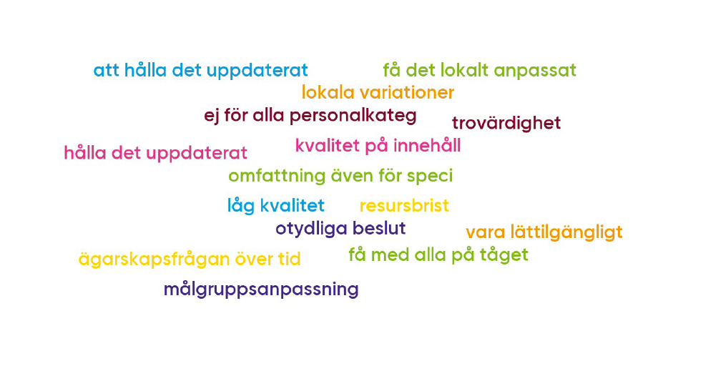
Vilka utmaningar ser du vid användande av NKK

